Slide 2
آموزش خانواده نوجوان
زینت السادات میرغفوریان
دکترای تخصصی روانشناسی
مشاور و روانشناس
مدیر و موسس کلینیک مشاوره و خدمات روانشناختی فصل زندگی
مدرس کارگاه های دانشگاه تهران، علامه طباطبایی، امیرکبیر، دانشگاه شریف و...
کارشناس صدا و سیما
مولف و مترجم بیش از 30 جلد کتاب در حوزه روانشناسی
Faslezendegi.clinic
Dr. Zinat Mirghafourian
0910 - 1818214

Slide 3
انفع المعارف، معرفه النفس
سودمندترین شناخت ها و دانش ها، خودشناسی است.
من چگونه مردی (زنی) هستم؟
من چگونه همسری (شوهری – زنی) هستم؟
من چگونه پدری (مادری) هستم؟
آیا من الگوی مناسب و شایسته ای برای فرزندم هستم؟

Slide 4
نوجوانی
دوران گذر از کودکی به بزرگسالی

Slide 5
بلوغ
فرایندی که با تغییر جسمی آغاز و با کمال عقلی پایان می یابد
ابعاد بلوغ
1- بعد درونی (معلول عوامل و تغییرات درونی)
2- بعد بیرونی (زاییده عوامل و شرایط بیرونی)

Slide 7
آنچه باید به آن بپردازیم:
نوجوان چه کسی است؟
نوجوان چگونه رشد می کند؟
نوجوان چگونه نگاه می کند؟
نوجوان چه افکار، چه احساسی دارد؟
نوجوان چه رفتارهایی دارد؟

Slide 8
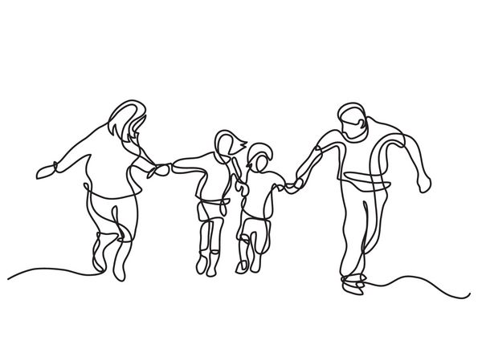
نوجوان ، رشد و پرورش
محل پرورش (خونه، مدرسه، جامعه و...)
کف (عشق، محبت، نوازش، آرامش، امنیت، احترام و...)
سقف (نظم، قانون، قاعده، برنامه و...)
چهار دیوار(آموزش، مهارت و...؟؟؟)
انسان موجودی چند بعدی است

Slide 9
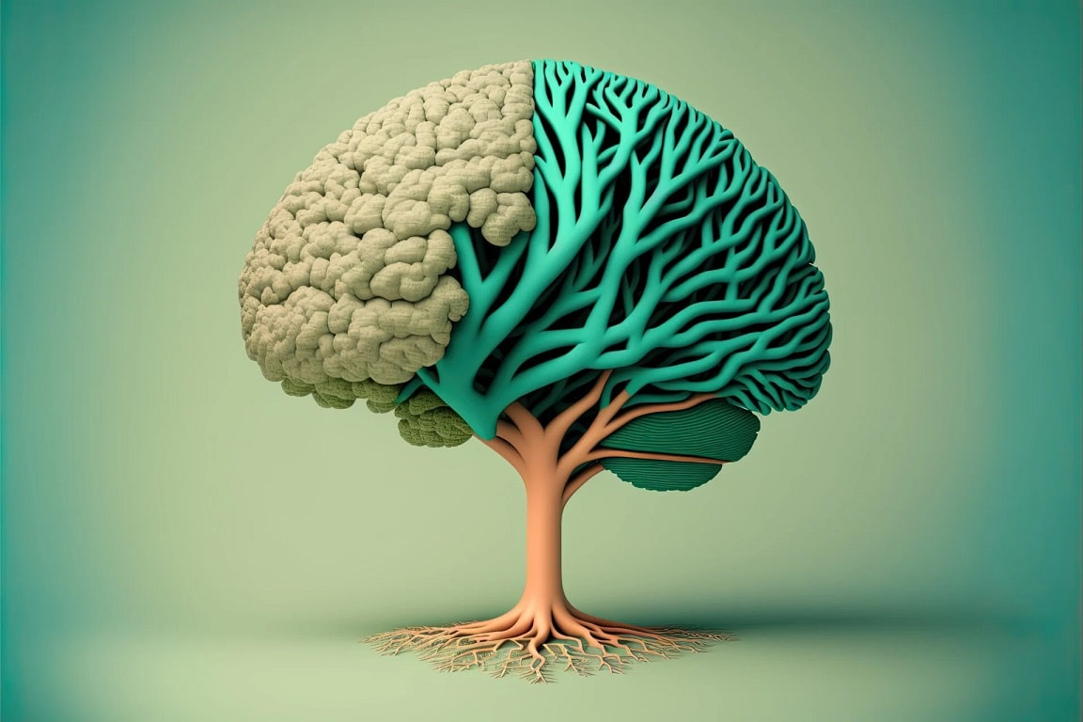
Physical Intelligence (PI-PQ)
هوش جسمانی( بعد جسمانی)
Intellectual Intelligence (II-IQ)
هوش عقلانی(بعد شناختی)
Emotional Intelligence (EI-EQ)
هوش هیجانی(بعد عاطفی)
Spiritual Intelligence (SI-SQ)
هوش معنوی(بعد معنوی)

Slide 10
موفقیت، پیشرفت، رضایت، شادی، خوشبختی و...
نقش هرکدام از این ها در زندگی؟؟؟

Slide 11
شادمانی از نظر شما
چگونه معنی می شود؟
رضایت
خشنودی
لذت
شادی
مبتنی بر موفقیت و پیشرفت
مبتنی بر فضیلت و شرافت
و...

Slide 12
راز شادمانی
ر- ا - ز
ش - ا - د - م - ا - ن - ی

Slide 13
بخش اول: «ر»
ر: روشن سازی

Slide 15
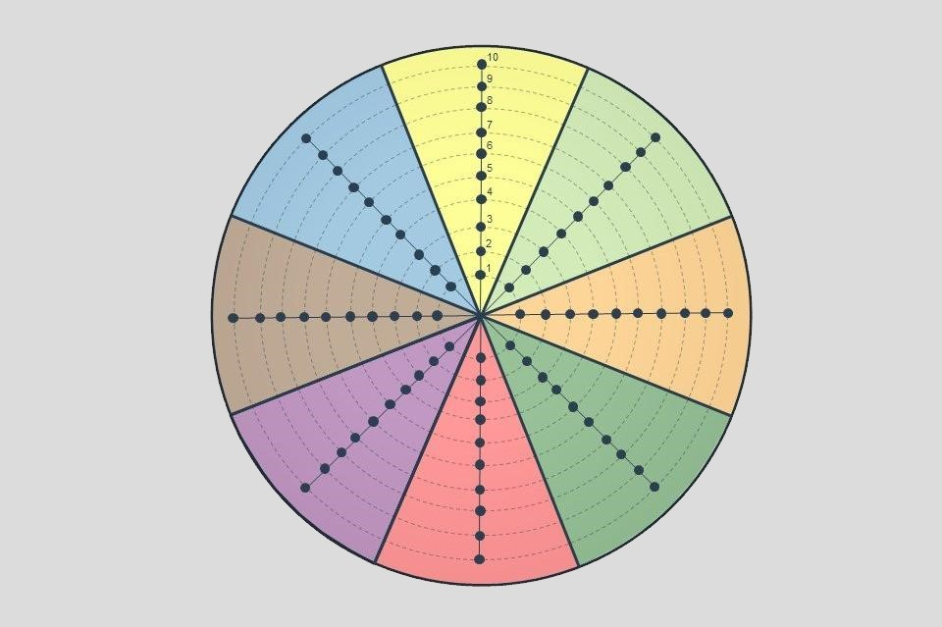
نمودار سبک زندگی
جسمانی - سلامتی
درآمد و وضعیت مالی
ذهنی و روانشناختی
شغل و حرفه
ارتباطات و روابط
معنویت و مذهب
یادگیری و رشد فردی
تفریح و فراغت

Slide 16
جسمانی - سلامتی
نمونه نمودار سبک زندگی
درآمد و وضعیت مالی
ذهنی و روانشناختی
شغل و حرفه
ارتباطات و روابط
معنویت و مذهب
یادگیری و رشد فردی
تفریح و فراغت

Slide 17
با پیدا کردن بعد یا ابعادی از زندگیتان که از آن غافل بودید
و در نظر گرفتن برنامه مناسب برای آن می توانید به رضایت بیشتری دست پیدا کنید

Slide 18
بخش دوم: « ا» ا: آگاهی از الگوی شناخت، احساس، رفتار
افکار
احساسات
رفتارها

